Slide 1

ỦY BAN NHÂN DÂN PHƯỜNG QUY NHƠN NAM
Chào mừng quý thầy cô về dự giờ, thăm lớp!
Môn: Tiếng việt
Lớp 4D
Giáo viên: Võ Thị Châu Loan

Slide 2





Slide 3



ĐỐ BẠN

Slide 4

Từ nào là động từ trong câu : “Ba em tưới cây ngoài vườn.”
A
Ba em
B
cây
C
C
tưới
tưới
D
ngoài vườn

Slide 5
Dòng nào sau đây gồm các danh từ?
A
bộ đội, cam, chó, gà, mặt trời
A
bộ đội, cam, chó, gà, mặt trời
B
vui vẻ, học sinh, tập thể dục
C
Chạy, nhảy, ăn, xem, đọc
D
Nhỏ, to, đỏ, vàng, ngọt, thơm

Slide 6
Tìm 2 động từ có chứa tiếng “thương”.

Slide 7

Thứ hai, ngày 24 tháng 11 năm 2025
Tiếng việt : (Luyện từ và câu)
Notes:
Thiết kế: Hương Thảo – Zalo 0972115126. Các nick khác đều là giả mạo, ăn cắp chất xám

Slide 8

Thứ sáu ngày 15 tháng 11 năm 2024
Tiếng việt :
Tính từ

Slide 9

1. Tìm từ chỉ đặc điểm theo yêu cầu dưới đây
Vị của quả táo
Mùi hương của hoa hồng
Kích thước của một chú voi
Màu của mặt trời
Hình dáng của cầu vồng
Âm thanh trong giờ ra chơi
8
Làm việc nhóm
4
Notes:
Thiết kế: Hương Thảo – Zalo 0972115126. Các nick khác đều là giả mạo, ăn cắp chất xám

Slide 10
Vị của quả táo
ngọt, ngọt ngào, ngọt lịm, chua, chát….
Mùi hương của hoa hồng
thơm, thơm lừng, thơm ngát, thơm phức…
Kích thước của một chú voi
to, cao, to lớn, to đùng….

Slide 11
Màu của mặt trời
vàng, cam, đỏ, hồng….
Hình dáng của cầu vồng
cong, cong cong,……..
Âm thanh trong giờ ra chơi
Ồn, ồn ào, xôn xao,….

Slide 12
2. Tìm các từ chỉ đặc điểm trong đoạn văn và xếp vào nhóm thích hợp.
Ánh nắng lướt đi rất nhanh, đổi màu thoăn thoắt: vàng ruộm trên cánh đồng thơm nồng mùa gặt, nâu sẫm trên luống đất vừa gieo hạt, đỏ rực trên mái ngói, xanh mướt trên những vườn cây um tùm,... Đi qua đồng cỏ, bất chợt nắng thấy cái gì nhỏ xíu, tròn xoe nấp kín đáo trong một ngọn cỏ. Nắng đậu xuống nhè nhẹ, chậm rãi. À, thì ra là một giọt sương bé nhỏ không chịu tan đi dù mặt trời đã lên cao.
(Theo Ngọc Minh)
Từ ngữ chỉ đặc
điểm của sự vật
8
Từ ngữ chỉ đặc
điểm của hoạt động

Slide 13
Từ ngữ chỉ đặc điểm của sự vật
Từ ngữ chỉ đặc điểm của hoạt động
vàng ruộm
nhanh
thơm nồng
thoăn thoắt
nâu sẫm
đỏ rực
kín đáo
xanh mướt
nhè nhẹ
um tùm
nhỏ xíu
chậm rãi
tròn xoe
cao
bé nhỏ

Slide 14
Theo em hiểu, tính từ là gì?

Slide 15

Tính từ là từ miêu tả đặc điểm của sự vật, hoạt động, trạng thái….

Slide 16
LUYỆN TẬP

Slide 17
3. Đặt câu có sử dụng 1 – 2 tính từ nói về đặc điểm của từng sự vật, hoạt động dưới đây:
Bữa sáng của em
Bộ quần áo em thích
Một hoạt động trong giờ học
Thảo luận nhóm đôi

Slide 18
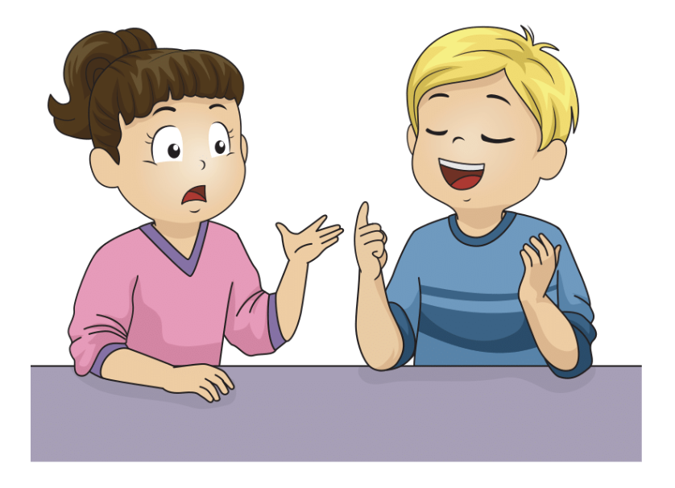

Chia sẻ

Slide 19

VẬN DỤNG
VẬN DỤNG
Notes:
Thiết kế: Hương Thảo – Zalo 0972115126. Các nick khác đều là giả mạo, ăn cắp chất xám

Slide 20


Ai nhanh, ai đúng!
CỐ LÊN!
Notes:
Nhấn vào khinh khí cầu để đi tới câu hỏi.

Slide 21




Đâu là tính từ chỉ đặc điểm sự vật?
A. kín đáo
B. thoăn thoắt
C. Nhanh nhẹn
D. nhỏ bé
Notes:
Nhấn vào ngôi nhà để quay về slide trò chơi.

Slide 22
Trong các từ sau, từ nào là tính từ?
A.gieo hạt
B. thơm lừng
C.bơi lội
D. chạy
Notes:
Nhấn vào ngôi nhà để quay về slide trò chơi.

Slide 23
Đâu là tính từ chỉ đặc điểm của hoạt động?
A. vàng óng
B. xum xuê
C. nhanh nhẹn
D. tròn trịa
Notes:
Nhấn vào ngôi nhà để quay về slide trò chơi.

Slide 24

Notes:
Thiết kế: Hương Thảo – Zalo 0972115126. Các nick khác đều là giả mạo, ăn cắp chất xám

Slide 25


Slide 26
2. Tìm các từ chỉ đặc điểm trong đoạn văn và xếp vào nhóm thích hợp.
Ánh nắng lướt đi rất nhanh, đổi màu thoăn thoắt: vàng ruộm trên cánh đồng thơm nồng mùa gặt, nâu sẫm trên luống đất vừa gieo hạt, đỏ rực trên mái ngói, xanh mướt trên những vườn cây um tùm,... Đi qua đồng cỏ, bất chợt nắng thấy cái gì nhỏ xíu, tròn xoe nấp kín đáo trong một ngọn cỏ. Nắng đậu xuống nhè nhẹ, chậm rãi. À, thì ra là một giọt sương bé nhỏ không chịu tan đi dù mặt trời đã lên cao.
(Theo Ngọc Minh)
Từ ngữ chỉ đặc
điểm của sự vật
8
Từ ngữ chỉ đặc
điểm của hoạt động

